Slide 1
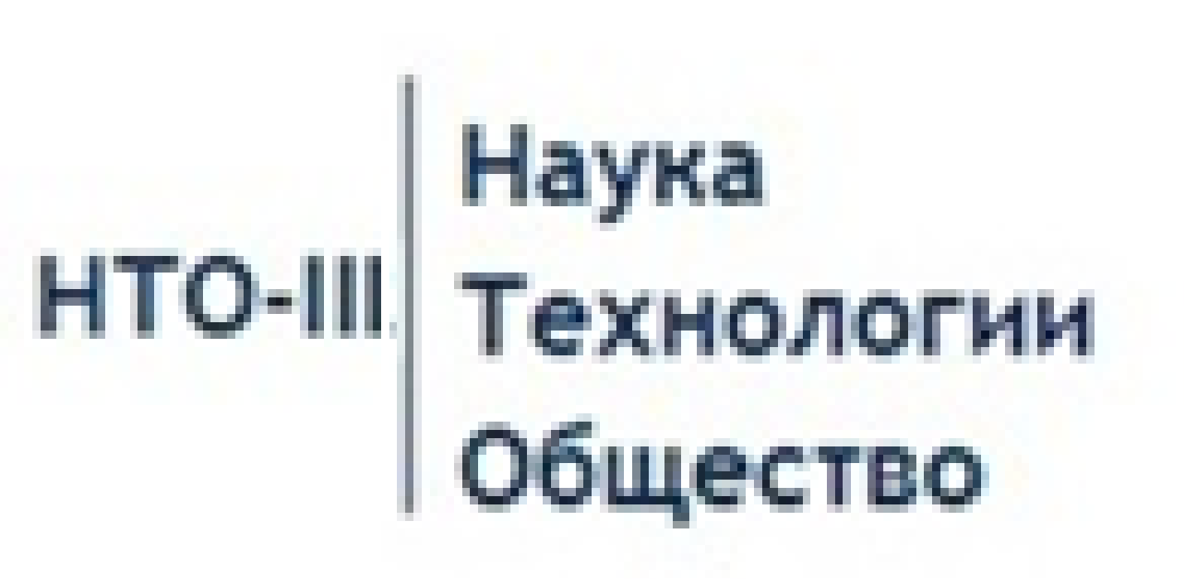
III Всероссийская научная конференция с международным участием "Наука, технологии, общество: Экологический инжиниринг в интересах устойчивого развития территорий" (НТО-III)
Всероссийская научная конференция
«Достижения науки и технологий-ДНиТ-2022»
«Минимизация углеродного следа с применением обнуляющих нейронных сетей»
Евгения Романовна Брюханова, д-р техн. наук Олеслав Александрович Антамошкин

Slide 2
Постановка задачи
02
Разработать новый интегрированный подход с применением обнуляющих нейронных сетей (ZNN) для минимизации углеродного седа
Адаптировать модель системного подхода для сокращения углеродного следа, разработанного авторами Цян Суа, Вэй Яна и Яову Лю.
Программно реализовать в среде Matlab для проведения численного эксперемента.

Slide 3
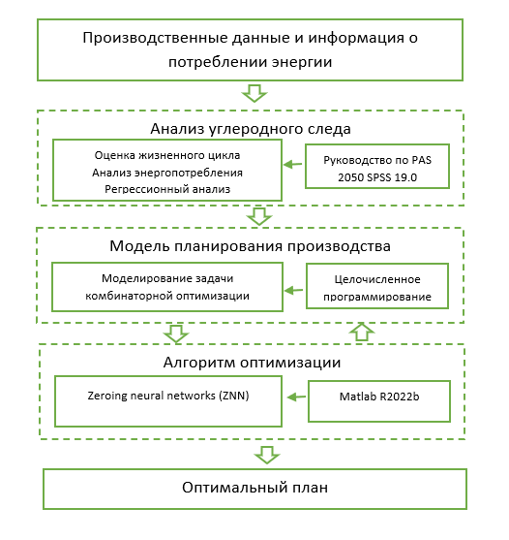
Методы решения
02

Slide 4
Выводы
02
Новый подход оптимизации энергопотребления на основе использования обнуляющих нейронных сетей, который позволяет:
1. Планировать производство.
2. Получить хорошее решение практической задачи в короткие сроки.
3. Улучшить энергетическую эффективность и снизить выбросы углерода.
Результаты, внедрение

Slide 5
III Всероссийская научная конференция с международным участием "Наука, технологии, общество: Экологический инжиниринг в интересах устойчивого развития территорий" (НТО-III)
КОНТАКТЫ
Евгения Романовна Брюханова,
д-р техн.наук Олеслав Александрович Антамошкин
Сибирский федеральный университет/ Сибирский государственный университет науки и технологий имени академика М. Ф. Решетнёва
E-mail: evgbryuhanova@gmail.com

